Slide 1

TIẾNG VIỆT 2

Slide 2


HỘP QUÀ MAY MẮN

Slide 3





Notes:
Click vào mỗi hộp để tới câu hỏi
Click vào mũi tên để tới bài học

Slide 4


Trong trò chơi Rồng rắn lên mây, những người chơi làm thành rồng rắn bằng cách nào?
A. Cột dây vào nhau
B. Túm lấy áo nhau
C. Lì lợm
Notes:
Click vào hộp quà để quay về

Slide 5
Trò chơi Rồng rắn lên mây giúp chúng ta rèn luyện được điều gì?
A. Tinh thần đoàn kết
B. Chậm chạp
C. Siêng năng
Notes:
Click vào hộp quà để quay về

Slide 6
Đâu là tên một trò chơi dân gian?
A. Lê-gô
B. Nu na nu nống
Notes:
Click vào hộp quà để quay về

Slide 7
Bài 24
NẶN ĐỒ CHƠI
S/104

Slide 8

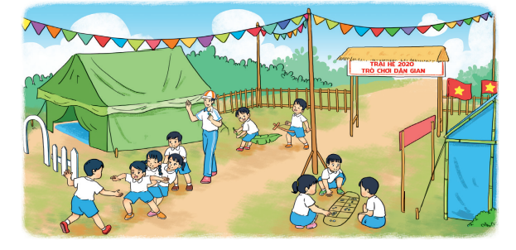
Kể tên các trò chơi em biết.

Slide 9

NẶN ĐỒ CHƠI
Bên thềm gió mát,
Bé nặn đồ chơi.
Mèo nằm vẫy đuôi,
Tròn xoe đôi mắt.
Đây là quả thị,
Đây là quả na,
Quả này phần mẹ,
Quả này phần cha.
Đây chiếc cối nhỏ
Bé nặn thật tròn,
Biếu bà đấy nhé,
Giã trầu thêm ngon.
Đây là thằng chuột
Tặng riêng chú mèo,
Mèo ta thích chí
Vểnh râu “meo meo”!
Ngoài hiên đã nắng,
Bé nặn xong rồi.
Đừng sờ vào đấy,
Bé còn đang phơi.
(Nguyễn Ngọc Ký)
Notes:
Đọc nhóm đôi

Slide 10
NẶN ĐỒ CHƠI
1
2
3
Bên thềm gió mát,
Bé nặn đồ chơi.
Mèo nằm vẫy đuôi,
Tròn xoe đôi mắt.
Đây là quả thị,
Đây là quả na,
Quả này phần mẹ,
Quả này phần cha.
Đây chiếc cối nhỏ
Bé nặn thật tròn,
Biếu bà đấy nhé,
Giã trầu thêm ngon.
4
5
Đây là thằng chuột
Tặng riêng chú mèo,
Mèo ta thích chí
Vểnh râu “meo meo”!
Ngoài hiên đã nắng,
Bé nặn xong rồi.
Đừng sờ vào đấy,
Bé còn đang phơi.
(Nguyễn Ngọc Ký)
Notes:
GV đọc mẫu toàn bài, cả lớp đọc thầm theo (nên cho Hs nhìn trong SGK)
GV chú ý HDHS đọc đúng giọng điệu, ngắt nghỉ, nhấn giọng…
GV linh động từ khó đọc theo đúng địa phương nhé!

Slide 11
NẶN ĐỒ CHƠI
1
2
3
Bên thềm gió mát,
Bé nặn đồ chơi.
Mèo nằm vẫy đuôi,
Tròn xoe đôi mắt.
Đây là quả thị,
Đây là quả na,
Quả này phần mẹ,
Quả này phần cha.
Đây chiếc cối nhỏ
Bé nặn thật tròn,
Biếu bà đấy nhé,
Giã trầu thêm ngon.
4
5
Đây là thằng chuột
Tặng riêng chú mèo,
Mèo ta thích chí
Vểnh râu “meo meo”!
Ngoài hiên đã nắng,
Bé nặn xong rồi.
Đừng sờ vào đấy,
Bé còn đang phơi.
(Nguyễn Ngọc Ký)
Notes:
Đọc từ khó

Slide 12
NẶN ĐỒ CHƠI
Bên thềm gió mát,/
Bé nặn đồ chơi. //
Mèo nằm vẫy đuôi, /
Tròn xoe đôi mắt. //
Đây là quả thị, /
Đây là quả na, /
Quả này phần mẹ, /
Quả này phần cha. //
Đây chiếc cối nhỏ
Bé nặn thật tròn,
Biếu bà đấy nhé,
Giã trầu thêm ngon.
Đây là thằng chuột
Tặng riêng chú mèo,
Mèo ta thích chí
Vểnh râu “meo meo”!
Ngoài hiên đã nắng,
Bé nặn xong rồi.
Đừng sờ vào đấy,
Bé còn đang phơi.
(Nguyễn Ngọc Ký)
Notes:
Chú ý nhịp thơ
CHú ý giọng thơ vui tươi, khoẻ khoắn

Slide 13
NẶN ĐỒ CHƠI
Bên thềm gió mát,
Bé nặn đồ chơi.
Mèo nằm vẫy đuôi,
Tròn xoe đôi mắt.
Đây là quả thị,
Đây là quả na,
Quả này phần mẹ,
Quả này phần cha.
Đây chiếc cối nhỏ
Bé nặn thật tròn,
Biếu bà đấy nhé,
Giã trầu thêm ngon.
Đây là thằng chuột
Tặng riêng chú mèo,
Mèo ta thích chí
Vểnh râu “meo meo”!
Ngoài hiên đã nắng,
Bé nặn xong rồi.
Đừng sờ vào đấy,
Bé còn đang phơi.
(Nguyễn Ngọc Ký)
Notes:
Luyện đọc và đọc toàn bài

Slide 14
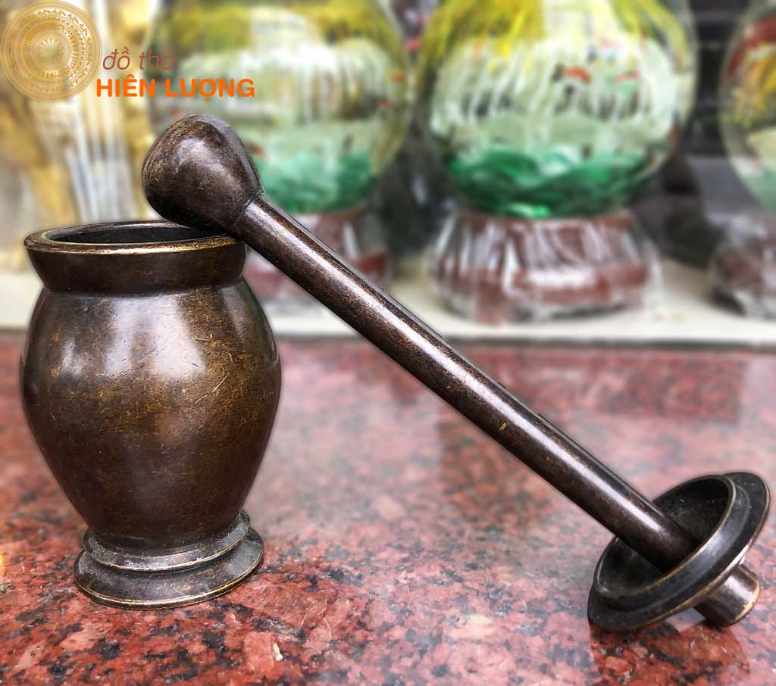
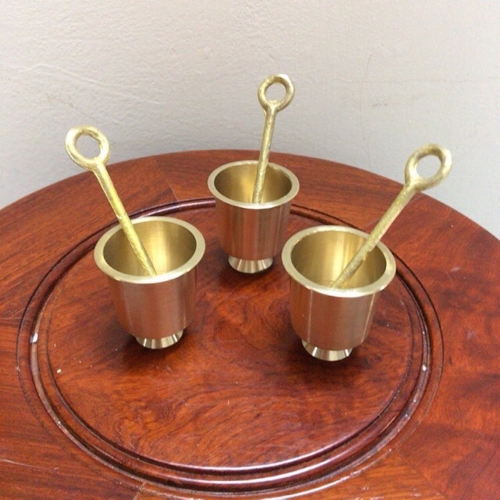
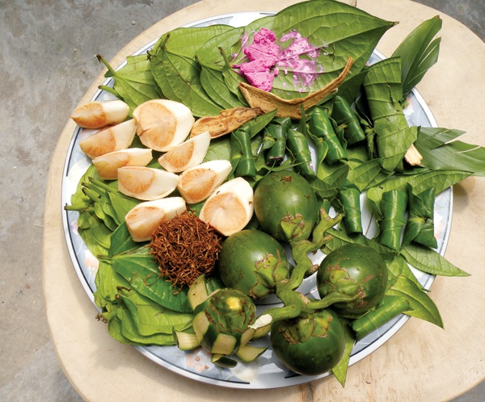
Từ ngữ
Cối giã trầu:
đồ để giã trầu, thường làm bằng đồng.
Notes:
Một số người già vì răng rụng hoặc răng yếu, k nhai trầu đc nên phải dùng cối để giã rồi mới ăn.

Slide 15
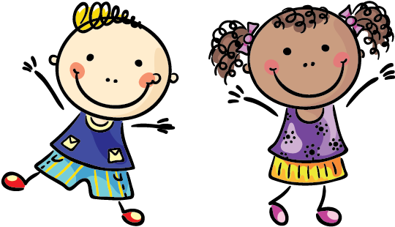
Từ ngữ
Thích chí:
tỏ ra bằng lòng, vui thích vì đúng ý muốn.

Slide 16


Luyện đọc
toàn bài
Notes:
GV linh động phân đọc theo phần hoặc theo tuyến nhân vật
Luyện đọc cá nhân
(GV nên cho HS nhìn sách để đọc nhé, hạn chế nhìn màn hình)

Slide 17
NẶN ĐỒ CHƠI
Bên thềm gió mát,
Bé nặn đồ chơi.
Mèo nằm vẫy đuôi,
Tròn xoe đôi mắt.
Đây là quả thị,
Đây là quả na,
Quả này phần mẹ,
Quả này phần cha.
Đây chiếc cối nhỏ
Bé nặn thật tròn,
Biếu bà đấy nhé,
Giã trầu thêm ngon.
Đây là thằng chuột
Tặng riêng chú mèo,
Mèo ta thích chí
Vểnh râu “meo meo”!
Ngoài hiên đã nắng,
Bé nặn xong rồi.
Đừng sờ vào đấy,
Bé còn đang phơi.
(Nguyễn Ngọc Ký)
Notes:
Luyện đọc và đọc toàn bài

Slide 18
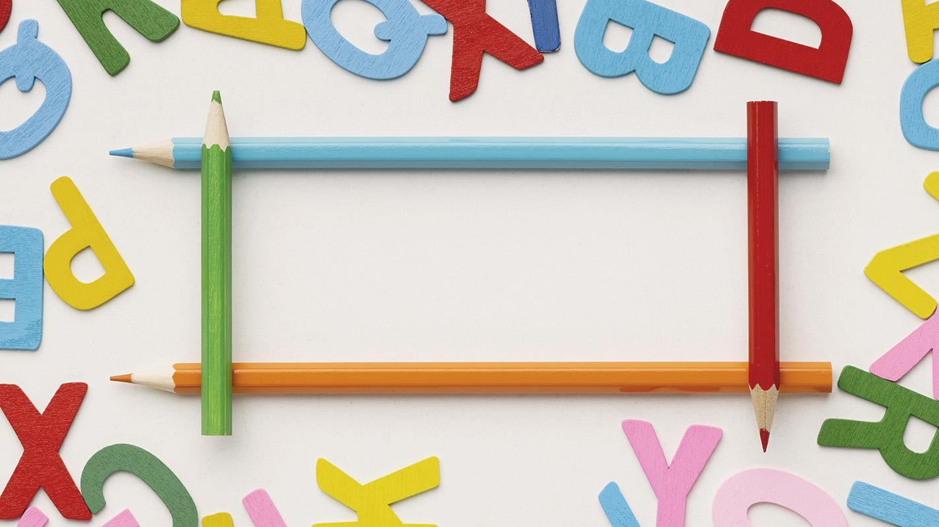
Tìm hiểu bài

Slide 19
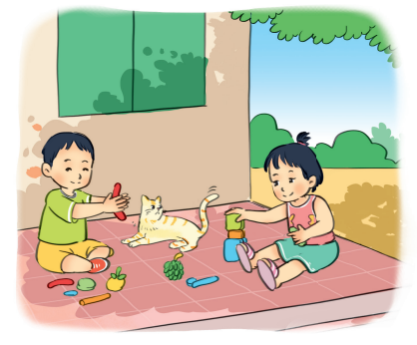
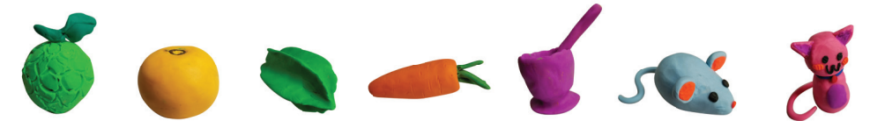
1
Kể tên những đồ chơi bé đã nặn.
quả
na
quả
thị
cối
giã trầu
con
chuột
Notes:
Click vào viền của các hình vuông thì mới ra hiệu ứng

Slide 20
2
Bé nặn đồ chơi để tặng cho những ai?
Bé nặn đồ chơi để tặng cha, tặng mẹ, tặng bà và tặng chú mèo.
Notes:
Có nhiều loại sóc khác nhau

Slide 21
3
Việc bé nặng đồ chơi để tặng mọi người thể hiện điều gì ?
Việc bé nặng đồ chơi để tặng mọi người thể hiện được tình cảm yêu thương, quan tâm của bé đến mọi người trong gia đình.

Slide 22
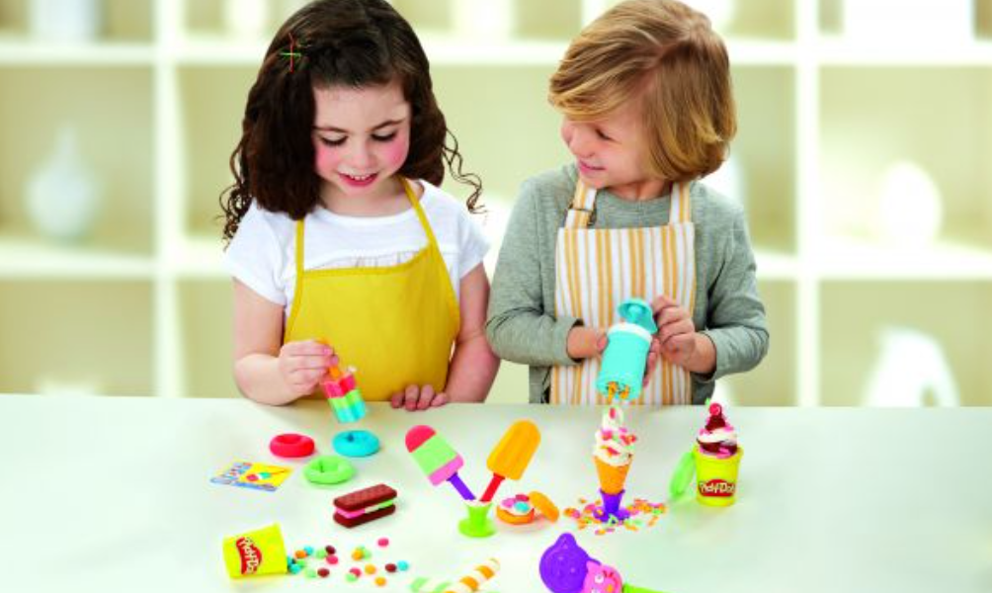
4
Em thích nặn đồ chơi gì? Để tặng cho ai?
Notes:
Click vào các ô chữ nhật để ra đáp án

Slide 23
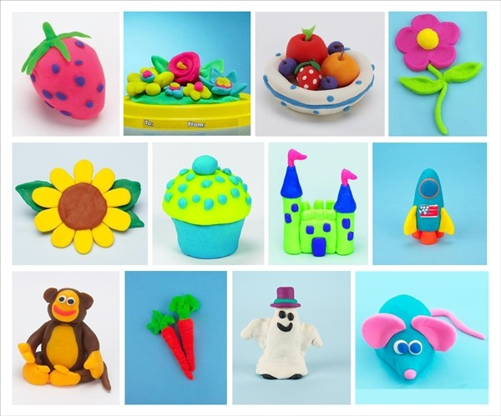
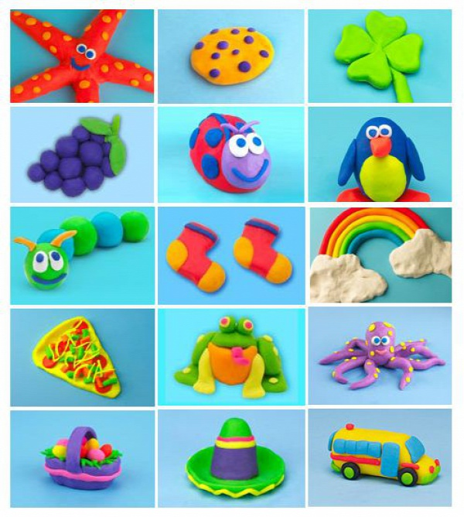

Slide 24
Luyện đọc lại

Slide 25
NẶN ĐỒ CHƠI
Bên thềm gió mát,
Bé nặn đồ chơi.
Mèo nằm vẫy đuôi,
Tròn xoe đôi mắt.
Đây là quả thị,
Đây là quả na,
Quả này phần mẹ,
Quả này phần cha.
Đây chiếc cối nhỏ
Bé nặn thật tròn,
Biếu bà đấy nhé,
Giã trầu thêm ngon.
Đây là thằng chuột
Tặng riêng chú mèo,
Mèo ta thích chí
Vểnh râu “meo meo”!
Ngoài hiên đã nắng
Bé nặn xong rồi.
Đừng sờ vào đấy,
Bé còn đang phơi.
(Nguyễn Ngọc Ký)
Notes:
đọc toàn bài

Slide 26
Luyện tập theo văn bản đọc

Slide 27
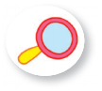
1
Tìm từ ngữ cho biết chú mèo rất vui vì được bé tặng quà.
Đây là thằng chuột
Tặng riêng chú mèo,
Mèo ta thích chí
Vểnh râu “meo meo”!
Notes:
Cảm ơn các bạn. Nhờ có các bạn, chúng ta đã làm nên những cuốn sách hay.
Cảm ơn các bạn. Nhờ có các bạn, chúng ta đã làm nên những cuốn sách bổ ích…

Slide 28
2
Tìm thêm từ ngữ chỉ cảm xúc vui mừng.
mừng rỡ
phấn khởi
cười toe toét
mừng thầm
mừng quýnh
hí hửng
Notes:
Nên cho HS chơi trò chơi “truyền điện”, 1 bạn trả lời rồi bạn đó gọi luôn bạn tiếp theo.

Slide 29
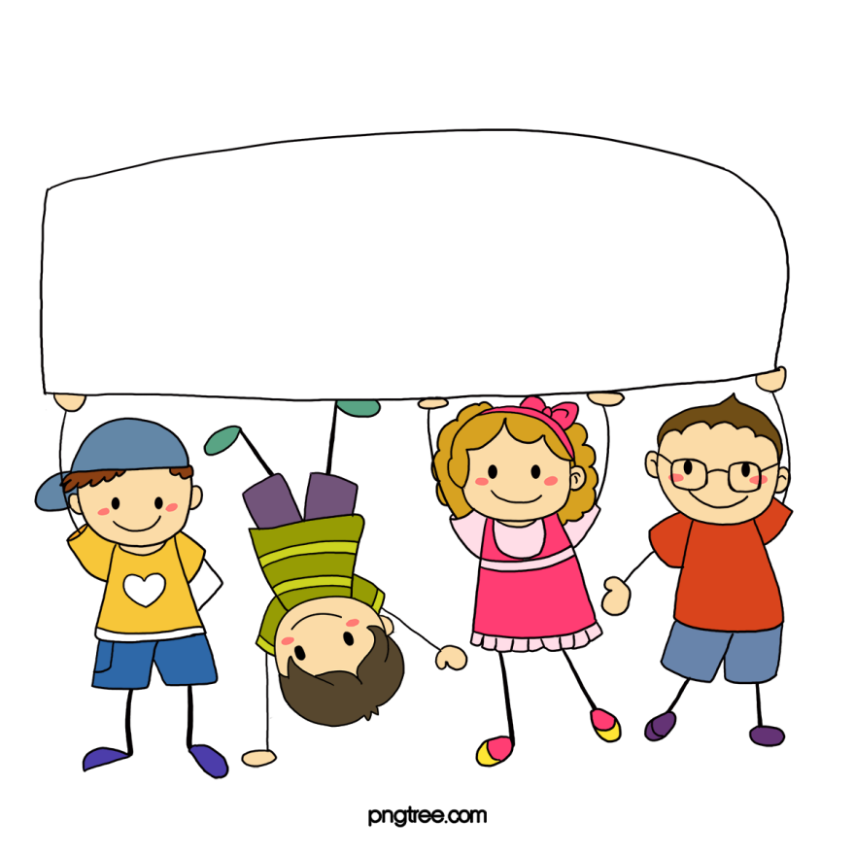
Củng cố

Slide 30


Các bạn nhỏ trong bài thơ chơi trò chơi gì?
A. Nấu ăn
B. Thả diều
C. Nặn đồ chơi

Slide 31
Vì sao bé nặn đồ chơi tặng mọi người trong gia đình
A. Vì bé yêu mọi người.
B. Vì bé thấy nặn mấy đồ đó dễ.
C. Vì bé nặn giỏi.

Slide 32
Định hướng

Slide 33
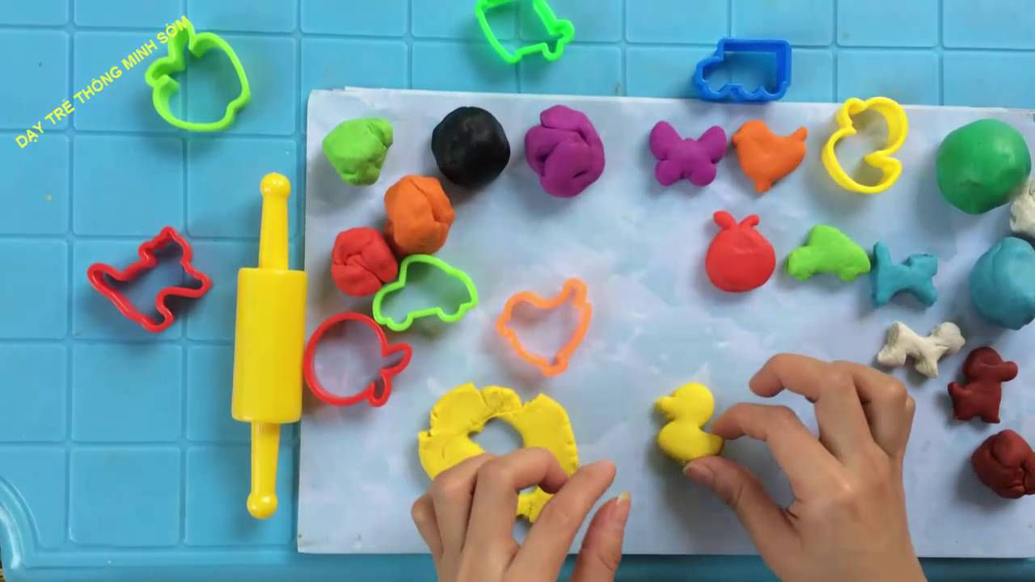

Slide 34
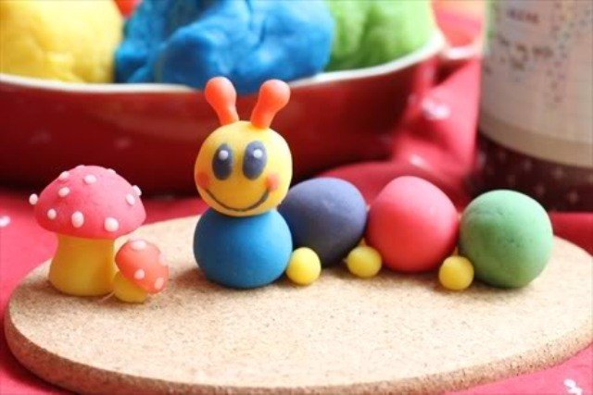
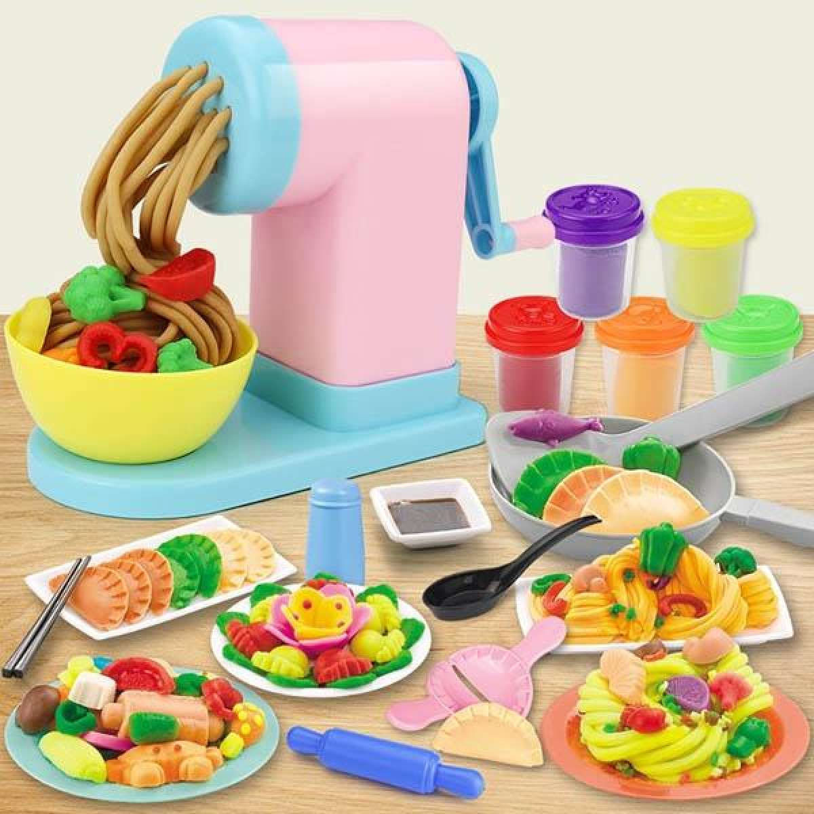

Slide 35
Hẹn gặp lại các con!

